Slide 1

Bài 7:
Hình vuông, hình tròn, hình tam giác, hình chữ nhật

Slide 2

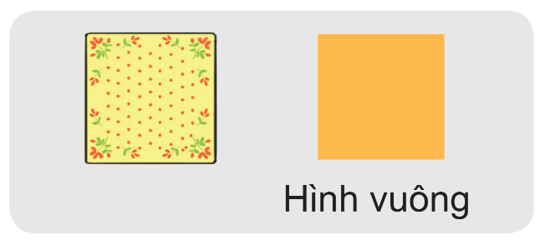
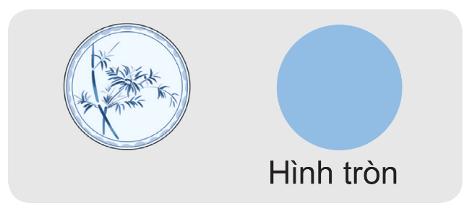
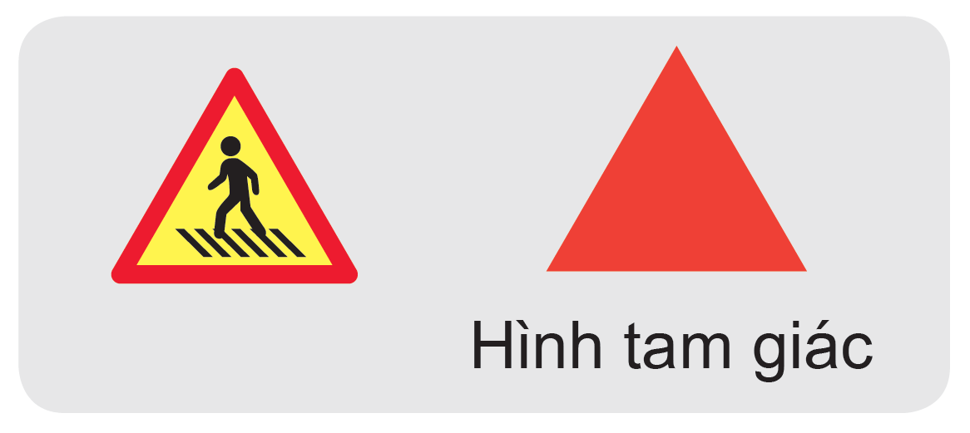
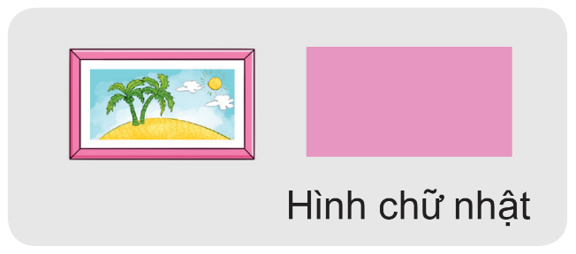

Slide 3


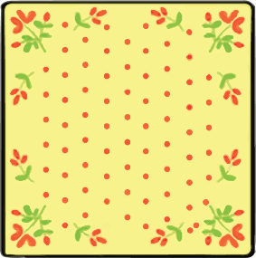
Hình vuông

Slide 4


Hình tròn

Slide 5

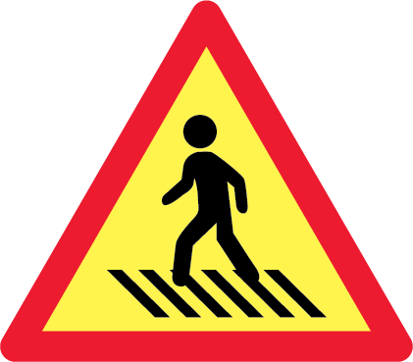
Hình tam giác

Slide 6


Hình chữ nhật

Slide 7
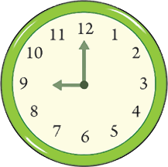








Hình vuông
Hình tròn
Mỗi đồ vật có dạng hình gì?
Hình chữ nhật
Hình tam giác

Slide 8





2 a) Những hình nào là hình tròn?
A
B
C
D
E

Slide 9



Có bao nhiêu hình:
4
?
3
?
3
?
2
?

Slide 10

a)
Có bao nhiêu hình vuông, hình tròn, hình tam giác, hình chữ nhật?
 | Hình tròn | Hình chữ nhật | Hình tam giác | Hình vuông
a)
?
?
?
1
?
1
3
0

Slide 11

a)
Có bao nhiêu hình vuông, hình tròn, hình tam giác, hình chữ nhật?
 | Hình tròn | Hình chữ nhật | Hình tam giác | Hình vuông
a)
?
?
?
2
?
3
1
1

